Slide 1


CHÀO MỪNG CÁC EM ĐẾN VỚI
BÀI HỌC LỊCH SỬ 6
Giáo viên: Trịnh Thị Nàng Hương
HÀ NỘI
HẢI PHÒNG
VINH
ĐÀ NẴNG
NHA TRANG
TP HCM

Slide 2
NHIỆM VỤ: THEO DÕI ĐOẠN PHIM VÀ TRẢ LỜI CÁC CÂU HỎI SAU
1. Nền văn minh nào được đề cập đến trong đoạn phim?
2. Nhân tố nào giữ vai trò quan trọng trong sự hình thành nền văn minh này?
3. Vai trò của nền văn minh này đối với nhân loại như thế nào?

Slide 3



Slide 4

CHƯƠNG 3. XÃ HỘI CỔ ĐẠI
Bài 6. AI CẬP CỔ ĐẠI
I. ĐIỀU KIỆN TỰ NHIÊN
II. QUÁ TRÌNH THÀNH LẬP NHÀ NƯỚC AI CẬP CỔ ĐẠI
II. NHỮNG THÀNH TỰU VĂN HÓA TIÊU BIỂU

Slide 5
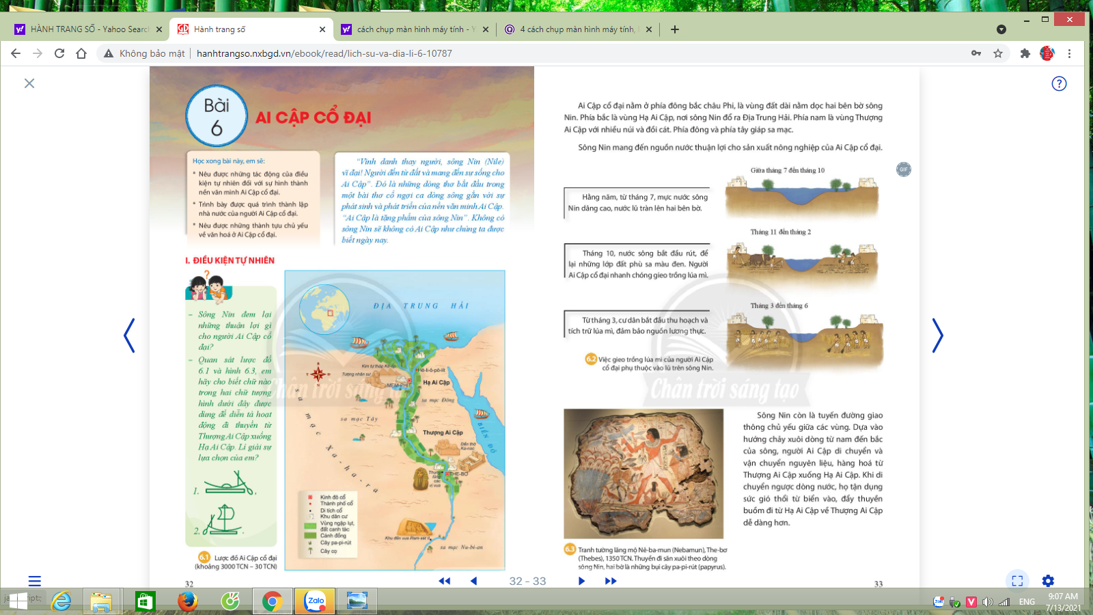
I. ĐIỀU KIỆN TỰ NHIÊN
Nhiệm vụ 1
Dựa vào Hình 6.1. Lược đồ Ai Cập cổ đại, hình 6.2, 6.3 và kiến thức đã tìm hiểu được, em hãy hoàn thiện cột “K” và cột “W” để thể hiện những điều đã biết và muốn biết về điều kiện tự nhiên của Ai Cập cổ đại.
K |  | W | L
Yếu tố | Đặc điểm
Vị trí
Đất đai
Sông ngòi

Slide 6
I. ĐIỀU KIỆN TỰ NHIÊN

Slide 7

I. ĐIỀU KIỆN TỰ NHIÊN
-Ai Cập nằm ở đông bắc châu Phi, có lưu vực sông Nin rộng lớn.

Slide 8
I. ĐIỀU KIỆN TỰ NHIÊN
Nhiệm vụ 2
1. Sông Nin đem lại những thuận lợi gì cho người Ai Cập cổ đại?
2. Quan sát lược đồ 6.1 và hình 6.3 cho biết chữ nào trong 2 chữ tượng hình dưới đây được dùng để diễn tả hoạt động đi thuyền từ thượng Ai Cập xuống Hạ Ai Cập? Lí giải sự lựa chọn của em?
3.Nhận xét về tác động của điều kiện tự nhiên đối với sự hình thành nền văn minh Ai Cập, Lưỡng Hà

Slide 9
I. ĐIỀU KIỆN TỰ NHIÊN
3.Tác động của ĐKTN đối với sự hình thành văn minh Ai Cập
1.Thuận lợi do sông Nin mang lại cho Ai Cập
-Ai Cập nằm ở đông bắc châu Phi, có lưu vực sông Nin rộng lớn.
2. Hình 1. Vì dòng chảy sông Nin từ Nam đền Bắc, từ thượng Ai Cập đến hạ Ai Cập và đổ ra Địa Trung Hải. Thuyền đi xuôi dòng, dung sức nước, không dung buồm.
+ Kinh tế nông nghiệp, phát triển sớm → nền văn minh hình thành
-Nguồn nước dồi dào, bồi đắp phù sa → thuận lợi cho SX nông nghiệp.
- Tác động của điều kiện tự nhiên đối với sự hình thành nền văn minh Ai Cập
+ Kinh tế nông nghiệp phát triển sớm → nền văn minh hình thành sớm.
+Liên kết công xã, tạo điều kiện cho nhà nước ra đời.
+Có nhiều phát minh quan trọng phục vụ sản xuất.
+ Liên kết công xã, tạo điều kiện cho nhà nước ra đời.
-Đường giao thông → phát triển buôn bán
-Nguồn nước phục vụ sinh hoạt
+ Có nhiều phát minh quan trọng phục vụ sản xuất.

Slide 10
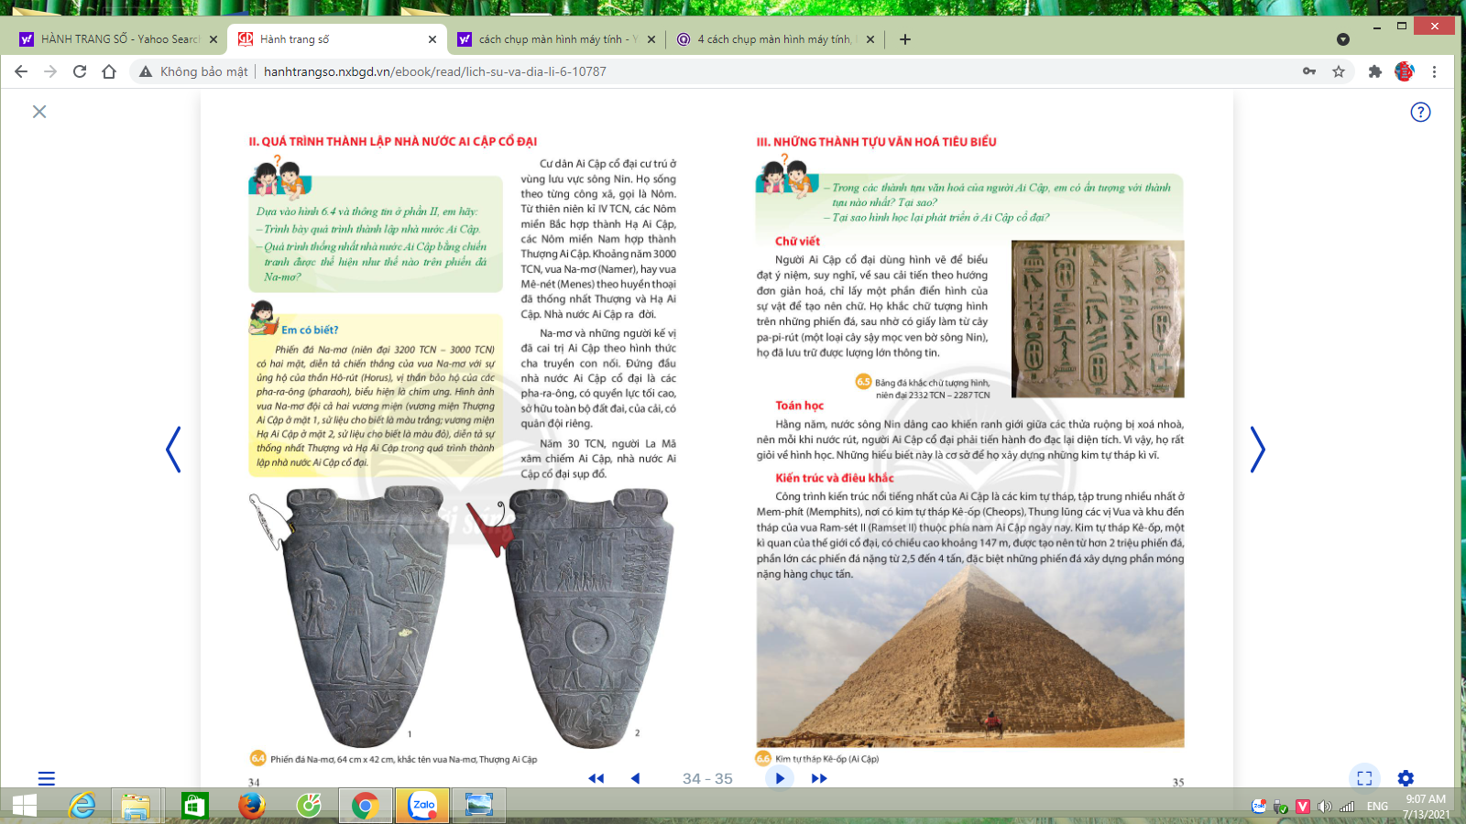
II. QUÁ TRÌNH THÀNH LẬP NHÀ NƯỚC AI CẬP CỔ ĐẠI
Nhiệm vụ học tập
Dựa vào hình 6.4 và thông tin trong SGK hãy
1. Trình bày quá trình thành lập nhà nước Ai Cập?
2. Quá trình thống nhất nhà nước Ai Cập bằng chiến tranh được thể hiện như thế nào trên phiến đá Na-mơ?

Slide 11
II. QUÁ TRÌNH THÀNH LẬP NHÀ NƯỚC AI CẬP CỔ ĐẠI
-Khoảng năm 3000 TCN, vua Na-mơ thống nhất Ai Cập, nhà nước ra đời.
-Đứng đầu nhà nước Ai Cập cổ đại là Pha-ra-ông có quyền lực tối cao.

Slide 12
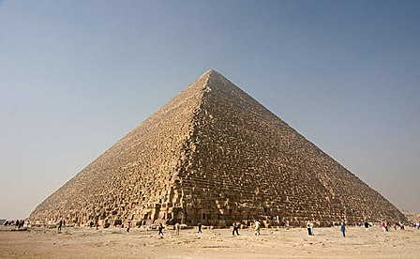
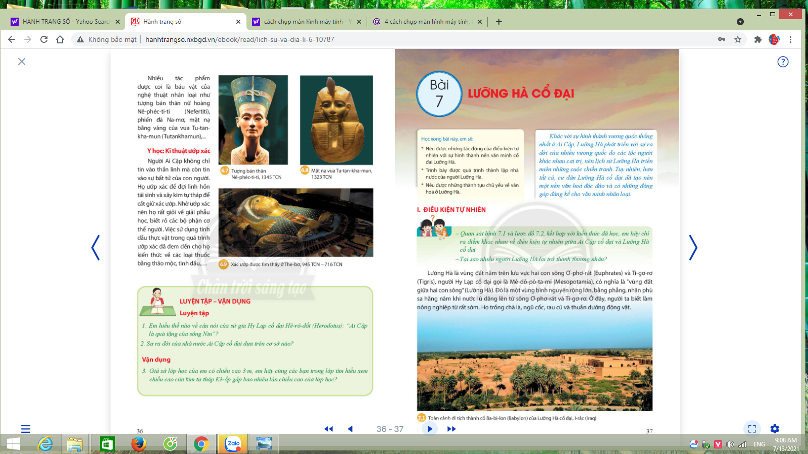
III. NHỮNG THÀNH TỰU VĂN HÓA TIÊU BIỂU
Nhiệm vụ học tập (5 phút)
Dựa tranh ảnh thành tựu văn hóa Ai Cập cổ đại và thông tin trong SGK hãy hoàn thiện bảng thống kê theo mẫu
Lĩnh vực | Ai Cập cổ đại
 | Thành tựu VH | Ảnh minh họa

Slide 13
III. NHỮNG THÀNH TỰU VĂN HÓA TIÊU BIỂU
Lĩnh vực | Ai Cập cổ đại
 | Thành tựu VH | Ảnh minh họa
Chữ viết | Chữ tượng hình
Toán học | Hình học
Kiến trúc – Điêu khắc | Kim Tự Tháp
Thiên văn học | Lịch, đồng hồ Mặt Trời
Y học | Thuật ướp xác
Ai Cập cổ đại đạt nhiều thành tựu quan trọng, nổi bật có giá trị, đóng góp đối với nền văn minh nhân loại như: chữ viết, toán học, thiên văn học, y học, kiến trúc – điêu khắc,…

Slide 14
LUYỆN TẬP
Chọn đáp án đúng nhất trong các câu sau
Câu 3. Tại sao nhà nước Ai Cập cổ đại sớm hình thành và phát triển ở lưu vực sông Nin?
A. Đây là địa bàn cư trù của người nguyên thủy.
B. Cư dân ở đây sớm phát minh ra công cụ bằng kim loại.
C. Do có điều kiện thuận lợi để phát triển hoạt động cuôn bán.
D. Do có điều kiện thuận lợi để con người sinh sống và sản xuất.
Câu 1. Ai Cập cổ đại được hình thành trên lưu vực con sông nào?
Sông Ấn. B. Sông Hằng.
C. Sông Nin. D. Sông Nhị.
Câu 4. Việc nhà nước Ai Cập cổ đại hình thành ở lưu vực các con sông gây ra khó khăn gì cho cư dân ở đây?
A. Sự chia cắt về mặt lãnh thổ.
B. Tình trạng hạn hán kéo dài.
C. Sự tranh chấp lãnh thổ xả ra.
D. Tình trạng lũ lụt xả ra vào mùa mưa.
Câu 5. Thành tựu nào sau đây của người Ai Cập cổ đại còn sử dụng đến ngày nay?
A. Chữ tượng hình. B. Hệ đếm thập phân.
C. Hệ đếm 60. D. Thuật ướp xác.
Câu 2. Người đứng đầu nhà nước ở Ai Cập cổ đại là ai?
A. Pha-ra-ông. B. Thiên tử.
C. En-xi. D. Địa chủ.

Slide 15
VẬN DỤNG
Nhiệm vụ học tập
Dựa vào kiến thức vừa học hãy hoàn thành bài tập 3 trong SGK/36

Slide 16
Chiều cao của Kim tự tháp Kê-ốp là 147m.
+ Chiều cao của Kim tự tháp Kê-ốp gấp 49 lần chiều cao lớp học.

Slide 17
CẢM ƠN CÁC EM!
CHÚC CÁC EM HỌC TỐT!

